Slide 1

ФИНАЛЬНЫЙ ПОКАЗ
Studylance — готовый маркетплейс учебных заданий.
Продукт объединяет публикацию задания, поиск исполнителя, отклики, профили, отзывы, жалобы и админ-контроль в одном интерфейсе.
Главный экран
Studylance / финальный продукт
01

Slide 2
ЧТО ЭТО ЗА ПРОДУКТ
Studylance закрывает весь цикл студенческого заказа.
Финальный результат — web-приложение, которое можно запустить локально одной командой и показать как цельный продукт.
Заказчик создает задачу с бюджетом, категорией, вложением и контактом.
Исполнитель ищет подходящие задачи, оставляет отклик и формирует репутацию профилем.
Администратор видит пользователей, жалобы и может управлять спорными ситуациями.
Интерфейс русифицирован и выглядит как финальный пользовательский продукт.
Ключевая идея: заменить хаотичные договоренности в чатах структурированным процессом с понятными статусами и ролями.
Studylance / финальный продукт
02

Slide 3
АКТУАЛЬНОСТЬ
Спрос на учебную помощь есть, но процесс часто остается вне системы.
Чаты и личные переписки быстро решают “спросить”, но плохо решают “управлять заказом”.
Запросы теряются
Нет жизненного цикла
Сложно доверять
Нет контроля
В чате сложно искать старые задания, сравнивать бюджеты и понимать актуальность.
Не видно, открыто задание или уже выбрали исполнителя.
Без профиля, отзывов и истории исполнитель выглядит анонимно.
Жалобы и блокировки требуют отдельной ручной модерации.
Studylance актуален как нишевая система: он не пытается заменить все доски объявлений, а специализируется на учебных задачах.
Studylance / финальный продукт
03

Slide 4
ЦЕЛИ И РЕЗУЛЬТАТ
Цели проекта переведены в конкретные реализованные функции.
Цель
Что уже реализовано
Быстро создать заказ
форма публикации, бюджет, вложение, контакт, кастомная категория
Найти исполнителя
каталог, поиск, фильтры, сортировка, карточки заданий
Сохранить доверие
профили, отзывы, жалобы, роли и блокировки
Показать как продукт
русифицированный UI, Docker Compose, frontend + backend + DB
Studylance / финальный продукт
04

Slide 5
РОЛИ
Три роли покрывают полный цикл площадки.
Заказчик
Исполнитель
Администратор
создает задания
выбирает исполнителя
оставляет отзыв
подает жалобу
ищет задания
оставляет отклики
ведет профиль
получает репутацию
видит пользователей
обрабатывает жалобы
блокирует нарушителей
удаляет спорные посты
Такой ролевой каркас делает продукт законченным: есть не только “публикация”, но и эксплуатация площадки.
Studylance / финальный продукт
05

Slide 6
ПОЛЬЗОВАТЕЛЬСКИЙ СЦЕНАРИЙ
Один заказ проходит понятный путь от публикации до результата.
01
02
03
04
05
Создать
Найти
Откликнуться
Принять
Завершить
описание, категория, бюджет, контакт
каталог, поиск, фильтры
исполнитель пишет предложение
заказчик выбирает исполнителя
статус, отзыв, профиль
Сценарий специально линейный: комиссия может пройти его во время защиты без дополнительных объяснений и ручных подготовок.
Studylance / финальный продукт
06

Slide 7
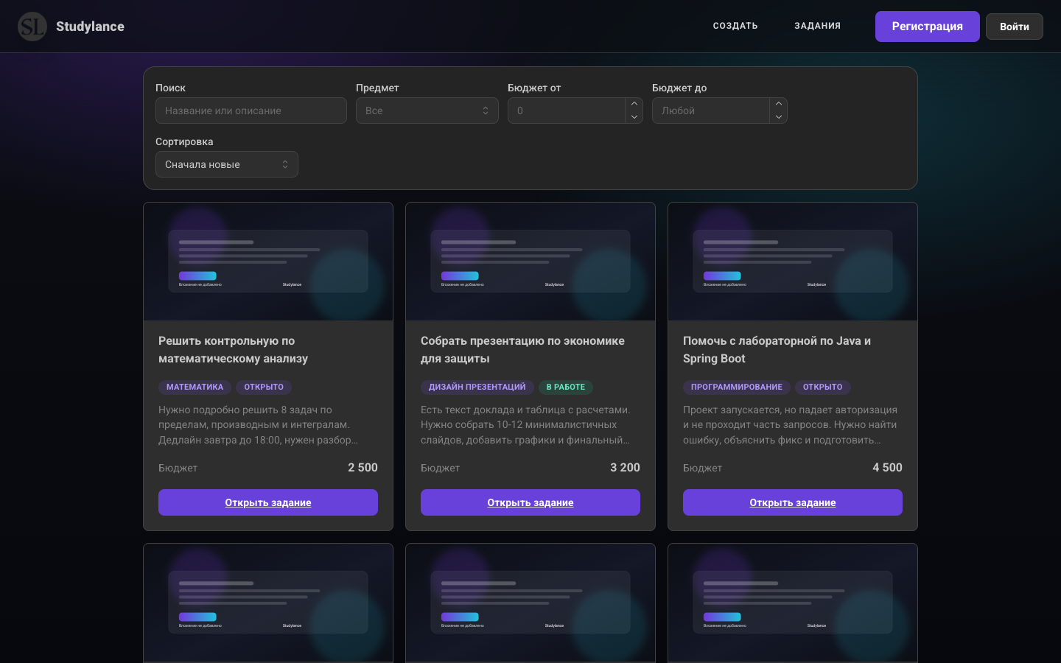
ЭКРАН ПРОДУКТА / КАТАЛОГ
Каталог делает спрос видимым и управляемым.
На экране видно основную ценность: задания можно не искать в переписке, а фильтровать и открывать как карточки.
поиск по названию и описанию
фильтр по предмету
диапазон бюджета
сортировка по новизне и цене
Каталог заданий без обрезки
Источник: http://localhost:5173/posts
07

Slide 8
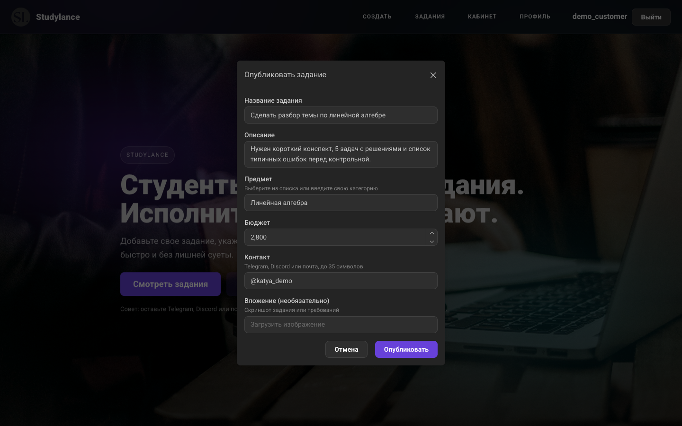
ЭКРАН ПРОДУКТА / СОЗДАНИЕ
Создание заказа не ограничивает пользователя заранее заданными предметами.
Форма собирает все, что нужно для старта работы: задачу, описание, предмет, бюджет, контакт и вложение.
категории можно вводить вручную
старые категории остаются подсказками
картинка помогает приложить условия
валидация не дает создать пустой заказ
Форма публикации задания
Источник: модалка создания задания
08

Slide 9
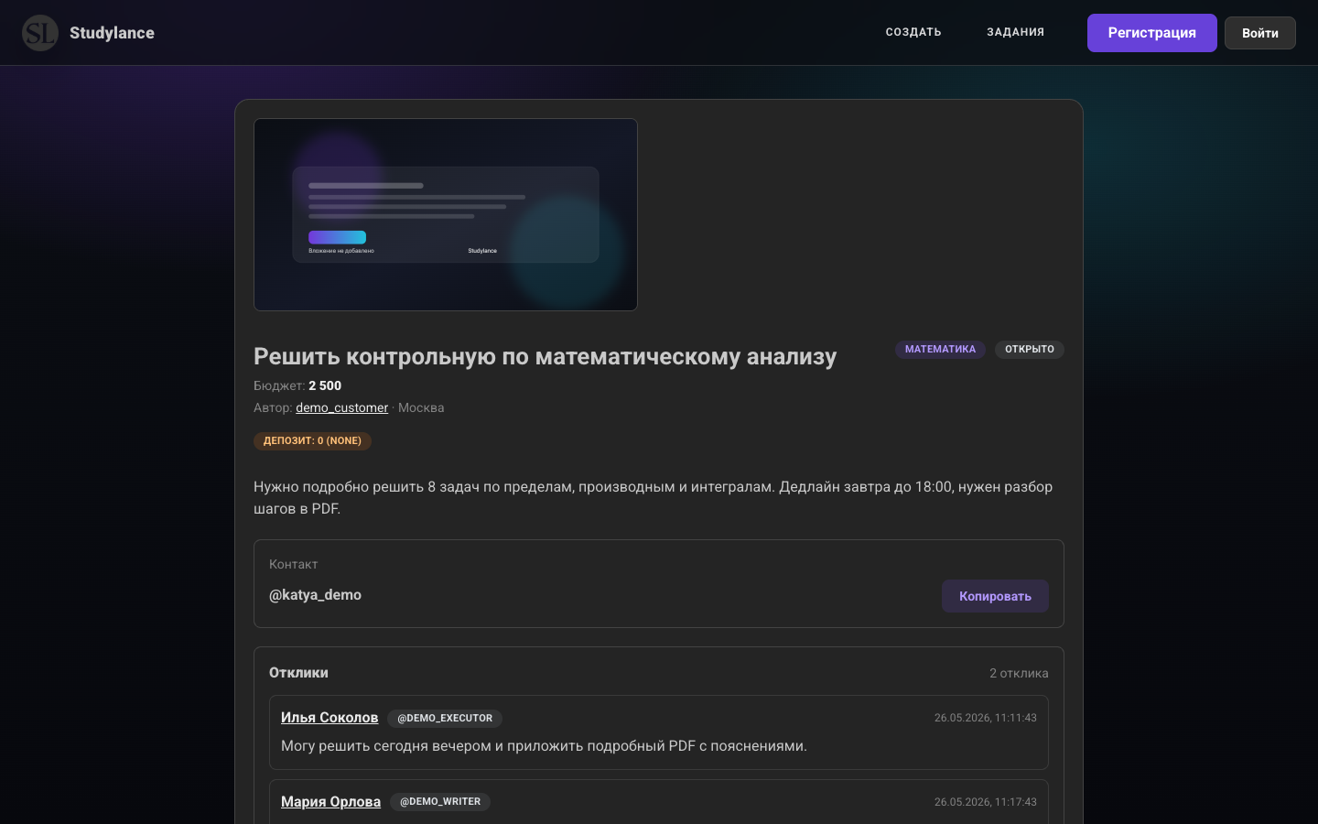
ЭКРАН ПРОДУКТА / КАРТОЧКА
Карточка задания хранит контекст сделки.
Это уже не просто текст объявления: карточка показывает автора, город, категорию, статус, депозит/сумму, действия и отклики.
открытость статуса
связь с публичным профилем автора
отклики и выбор исполнителя
жалоба и модерация
Страница задания
Источник: страница задания
09

Slide 10
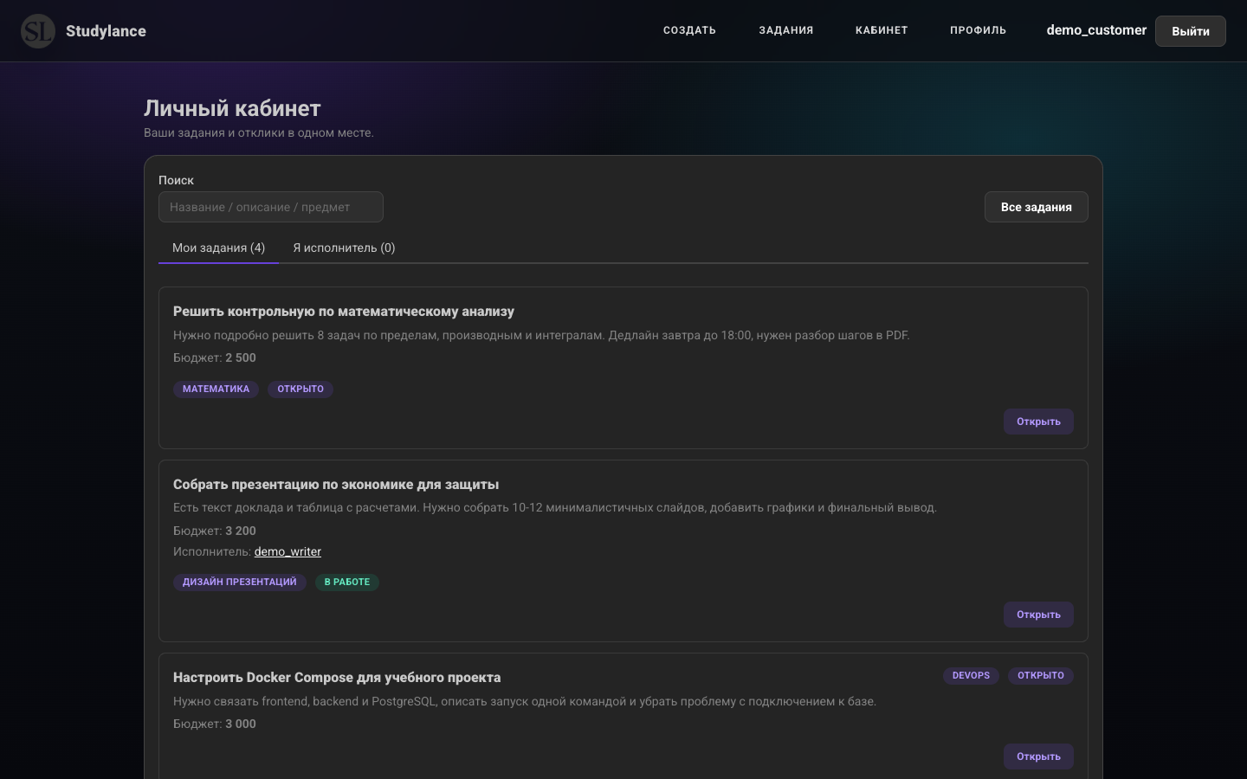
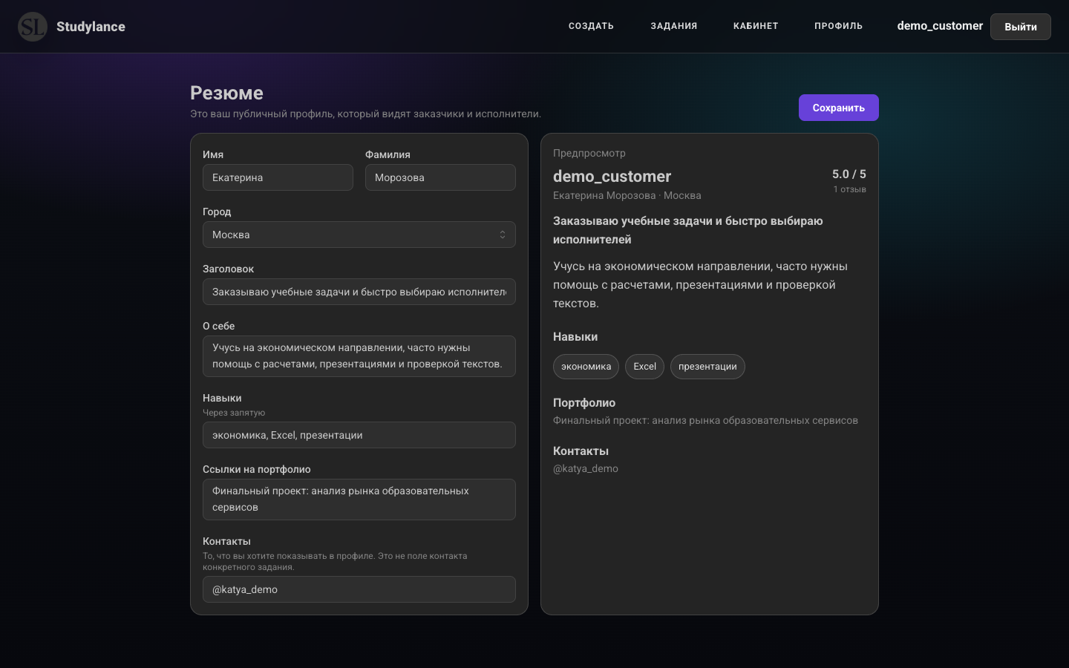
АККАУНТ И ПОВТОРНОЕ ИСПОЛЬЗОВАНИЕ
Профиль и кабинет делают пользователя постоянным участником площадки.
Личный кабинет
Профиль / резюме
Кабинет показывает собственные задания и отклики. Профиль собирает город, навыки, портфолио, контакты и отзывы.
Источник: /dashboard и /profile
10

Slide 11
ФУНКЦИОНАЛЬНЫЙ ОБЪЕМ
Финальный продукт состоит из связанных модулей, а не набора разрозненных страниц.
Auth
Tasks
Discovery
регистрация, вход, JWT, роли
создание, редактирование, удаление, статусы
поиск, фильтры, сортировка, категории
Offers
Profiles
Admin
отклики, принятие исполнителя
резюме, навыки, портфолио, отзывы
пользователи, жалобы, блокировки
Studylance / финальный продукт
11

Slide 12
API И БЕЗОПАСНОСТЬ
Backend разделяет публичное чтение, авторизованные действия и админ-доступ.
Public
GET /posts, /categories, /cities, /profiles
можно смотреть без входа
Auth
POST /auth/login, /auth/register
JWT-токен для сессии
User
POST/PUT/DELETE /posts, comments, reviews, complaints
только авторизованный пользователь
Admin
/admin/users, /admin/complaints, ban/unban, delete
только роль ADMIN
Это делает защиту логичной: можно показать публичный каталог, затем авторизацию, затем действия пользователя и админа.
Источник: SecurityConfig и controller mappings
12

Slide 13
ДАННЫЕ
Модель данных поддерживает задания, доверие и модерацию.
Category
User
UserProfile
Post
City
Review
Comment
Complaint
User связан с профилем и ролями; Post связан с автором, исполнителем, категорией, городом, откликами, отзывами и жалобами.
Источник: backend entity classes
13

Slide 14
ФИНАЛЬНЫЙ ПОКАЗ
Финальный продукт
1. Спрос
каталог с реальными заданиями, фильтрами, бюджетами и статусами
2. Заказ
создание задачи с кастомной категорией, контактом и вложением
3. Сделка
карточка: отклики, исполнитель, депозит и статусы
4. Доверие
профили, отзывы, жалобы и админ-модерация
Маршрут защиты: главная → каталог → создание заказа → карточка → отклик → кабинет → профиль → админка. Данные уже заполнены в PostgreSQL.
Studylance / финальный продукт
14

